Slide 1
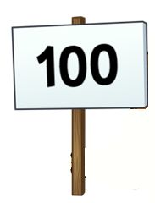
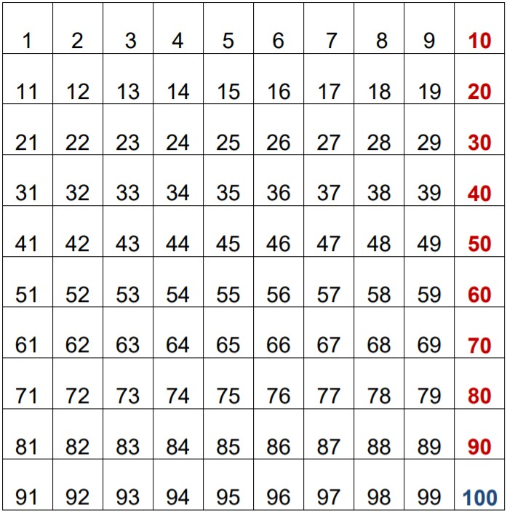
Ufff nas je veliko!

Slide 2
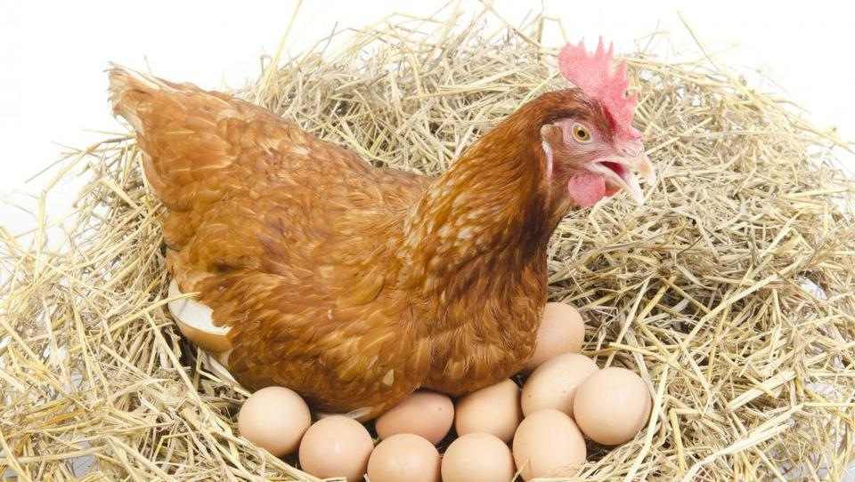
Ha, koliko jajčk sem znesla?
Preštej.

Slide 3
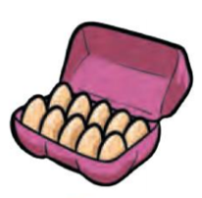
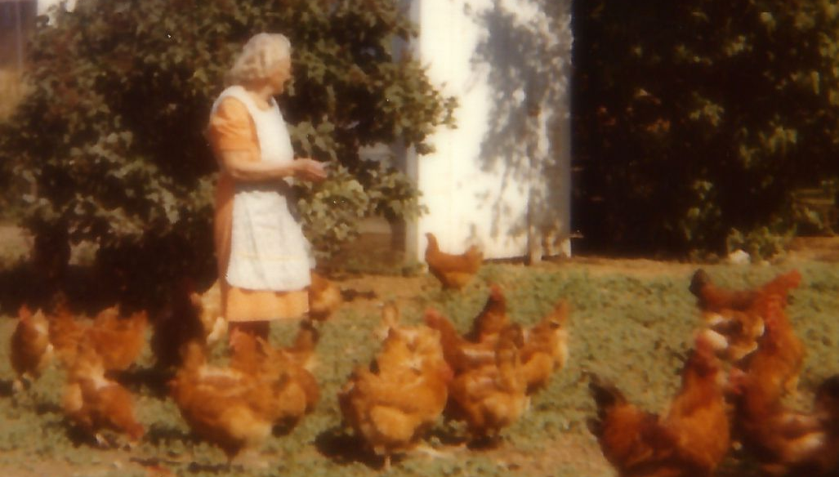
10
10
Ko so zložena v jajčne škatle, jih lažje preštejem.
10
10
10
10

Slide 4
V eni škatli je 10 jajčk.
Pri matematiki rečem temu ENA DESETICA.
Napišem krajše:
s številko in
le prvo črko v besedi.
1D

Slide 5
Koliko jajčnih škatel vidiš?
Torej, koliko škatel po 10 jajčk?
Koliko DESETIC?
6 desetic
5 desetic
4 desetice

Slide 6
Kaj pa sedaj?
Koliko je DESETIC?
7 D
10 D
3 D

Slide 7
Koliko je DESETIC?
Hitro preštej!
9D
10D
80
90
100
8D

Slide 8
Kaj se zgodi, ko črko D zamenjam z 0 - ničlo?
Preberem dvomestno število!
30
TRI DESET
3 D

Slide 9
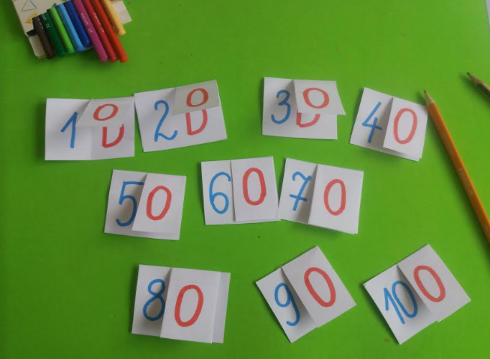
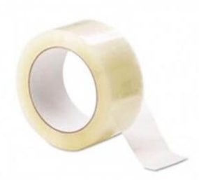

Slide 10
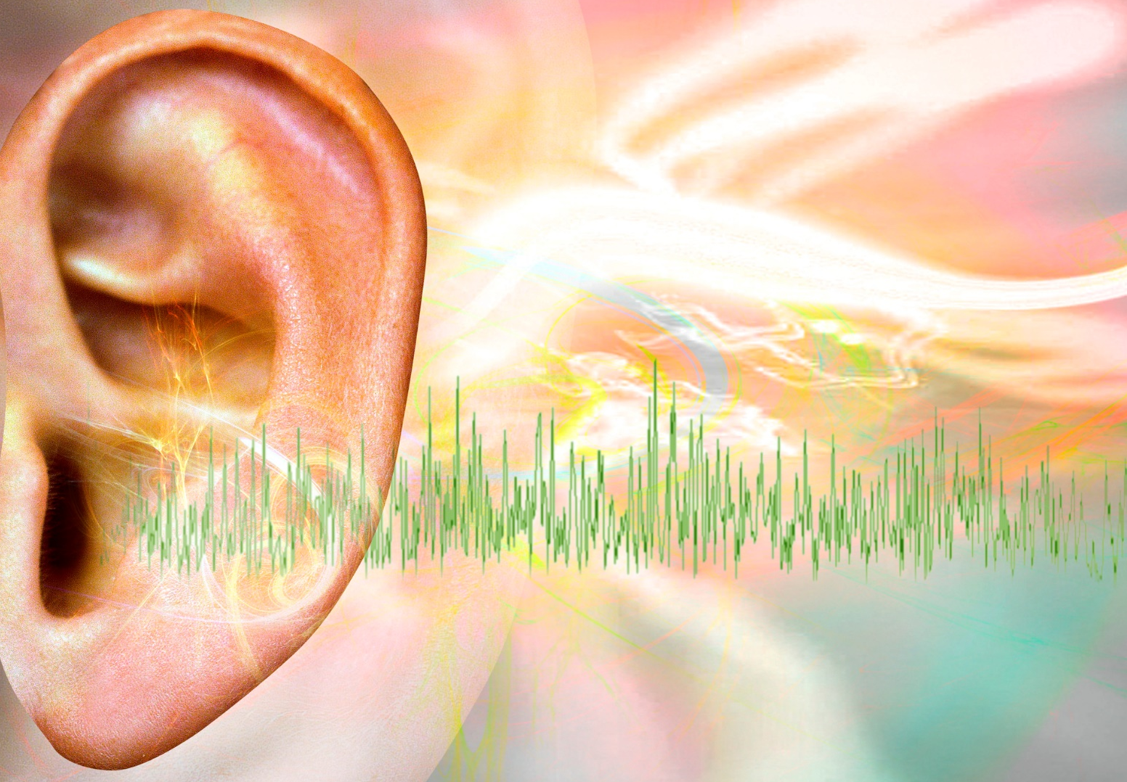
PRISLUHNI si, kako izgovoriš število.
PRESKOČI
PETpoDESET
ŠESTpoDESET
DEVETpoDESET
ŠTIRIpoDESET

Slide 11
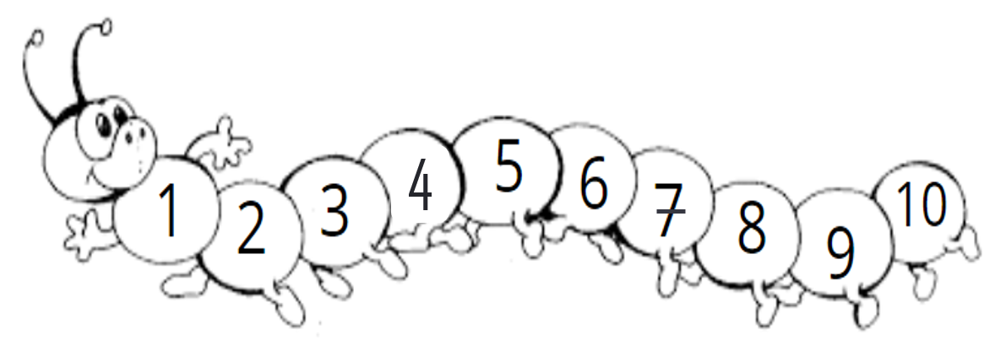
Kako si števila sledijo ?

Slide 12
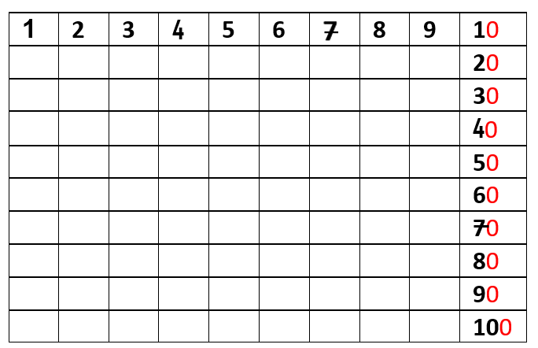
Kako si števila sledijo ?

Slide 13
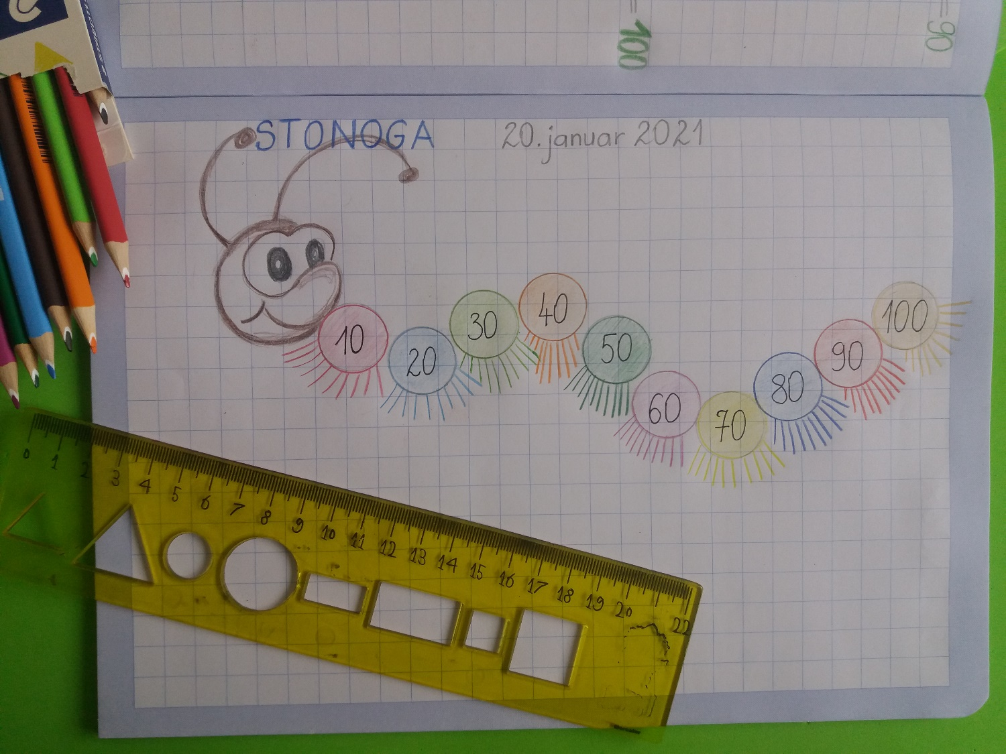
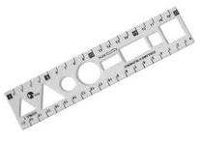
ZAPIS V ZVEZEK
STONOGA 11. 2.
40
30
50
10
20
60
100
70
90
80
NAVODILO:
Vsakemu krogu nariši 10 nog.
V krog zapiši število.

Slide 14
Reši naloge v delovnem zvezku 2.del na strani 33.
Reši naloge v delovnem zvezku 2.del na strani 34 (3. in 4. nalogo).

Slide 15
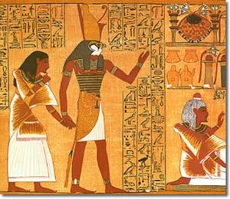
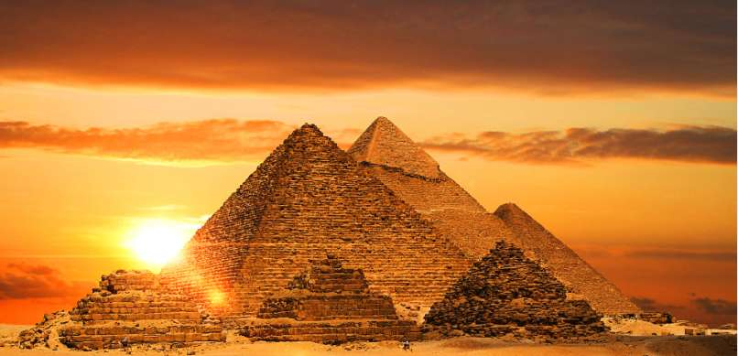
Kot zanimivost
Že Egipčani so klesali števila v kamen.
1 so označili s palico = I
Vklesana 5 je zgledala
I I I I I
Poigraj se z zapisovanjem števil še ti.
Ti je lažje pisati na naš ali njihov način?

